Slide 1
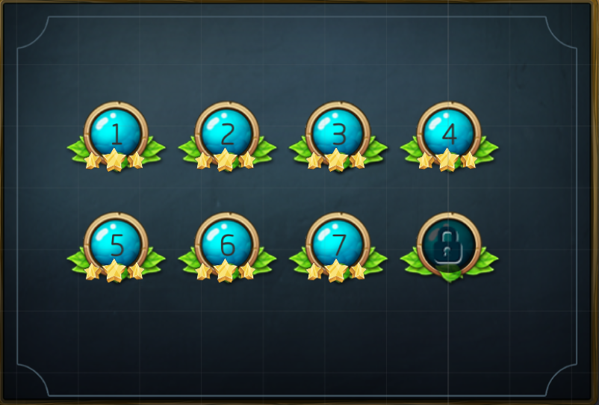
0
效果

Slide 2
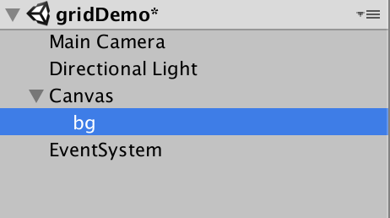
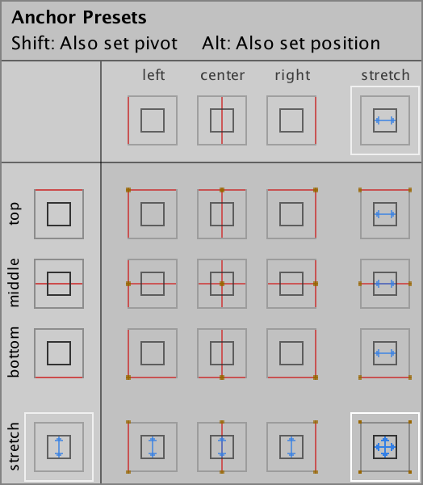
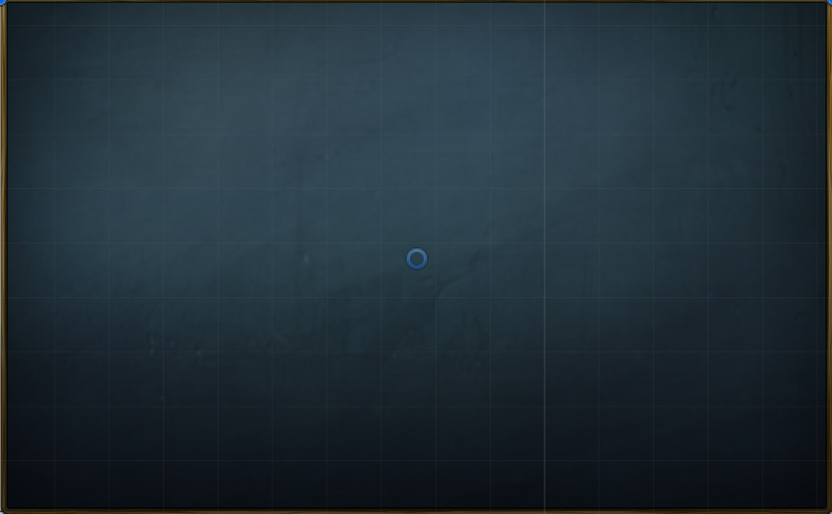
1
Hierarchy
Inspector
Inspector

Slide 3
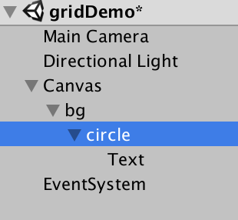

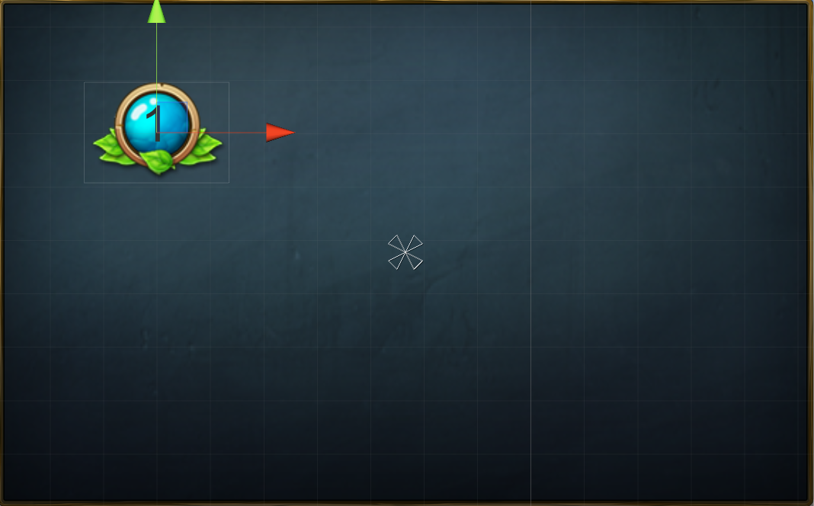
2
Hierarchy
Sprite
Scene

Slide 4
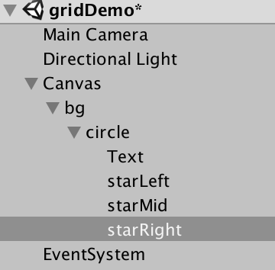

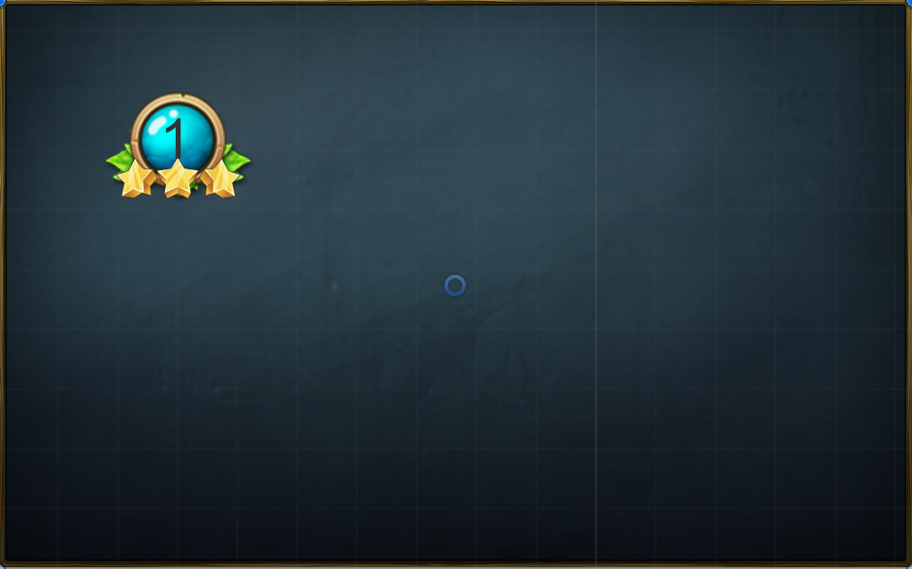
3
Hierarchy
Sprite
Scene

Slide 5
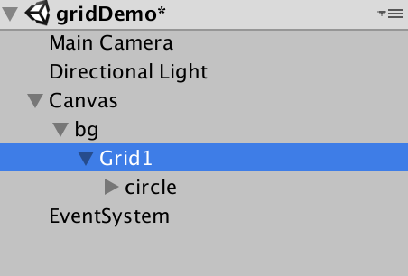
4
创建一个空物体GameObject（Grid1），作为circle的父对象，Grid1和circle中心要重合
Hierarchy

Slide 6
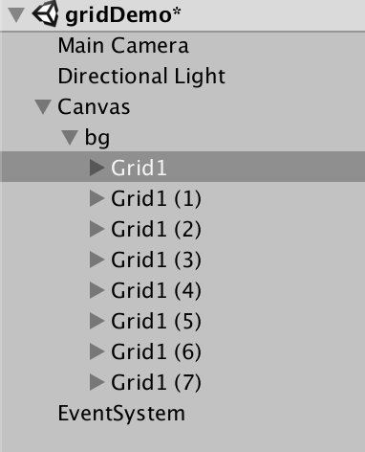
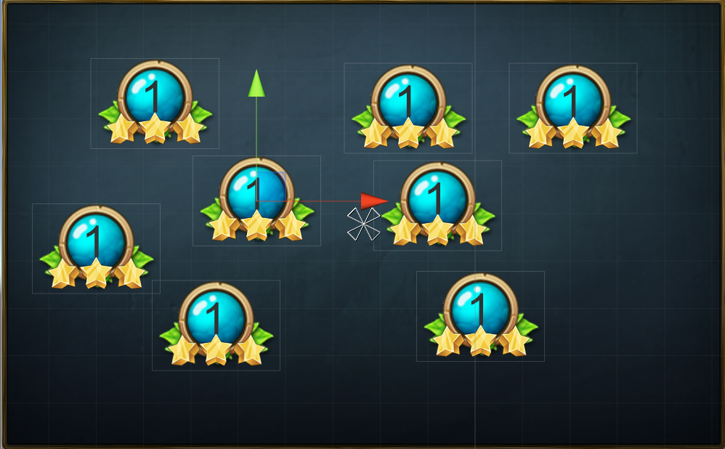
5
Hierarchy
Scene

Slide 7
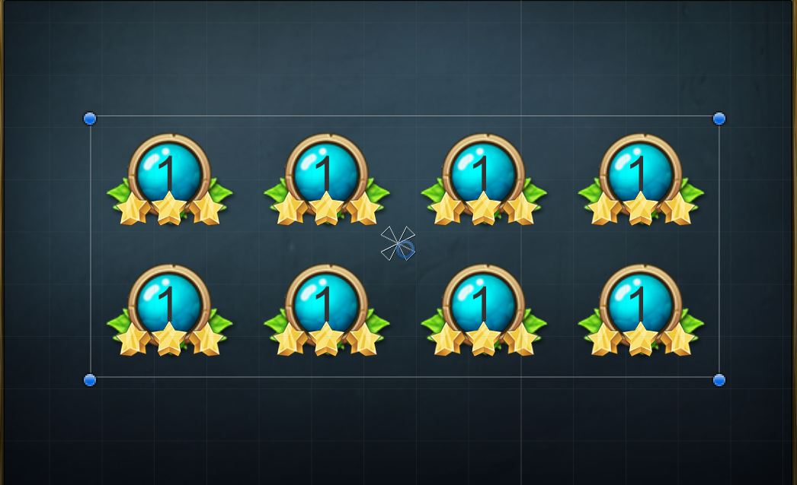
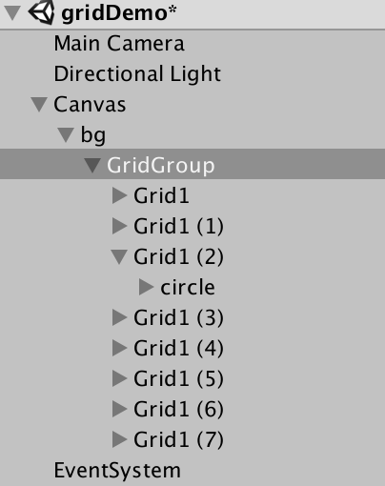
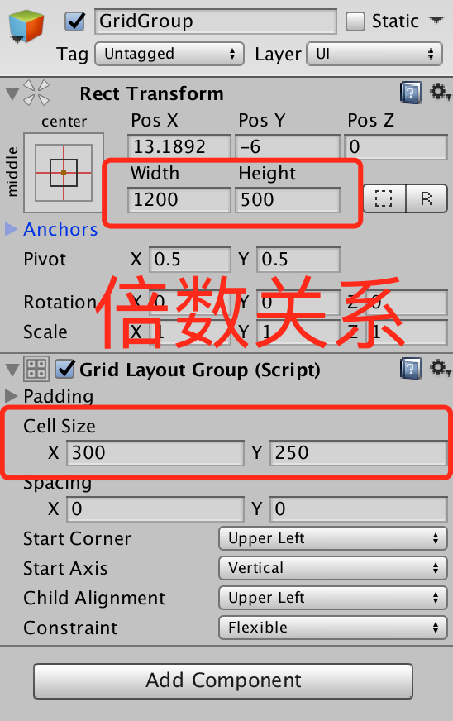
6
Scene
Hierarchy
创建空对象GridGroup作为Grid的父对象，为其添加组件Group， Cell Size是Grid的大小。
Inspector

